Slide 1
vverh_vniz

Slide 3


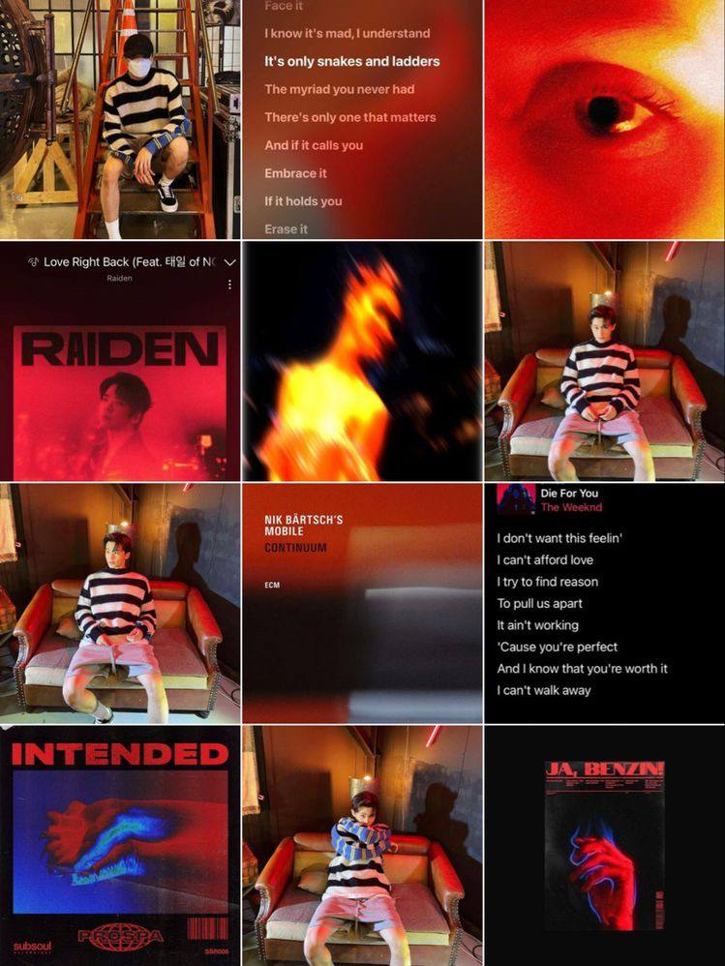

Slide 4


Slide 7
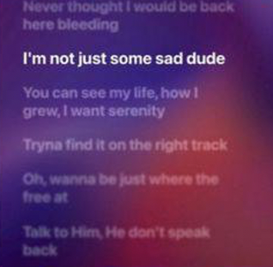





Slide 10



Slide 11



Slide 12

Шапка профиля
Wayforpay
Сбор пожертвований
Сайт*
Анонс событий
Tik-Tok

